Slide 1
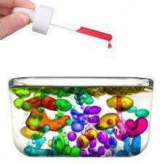
MINISTERUL EDUCAȚIEI, CULTURII ȘI CERCETĂRII
AL REPUBLICII MOLDOVA
UNIVERSITATEA DE STAT DIN MOLDOVA
FACULTATEA DE CHIMIE ȘI TEHNOLOGIE CHIMICĂ
Departament Chimie industrială și ecologică
Specialitatea: Tehnologie chimica industriala
Anul II
Conservanti anorganici primari
A realizat:
Ciobanu Daniela

Slide 2
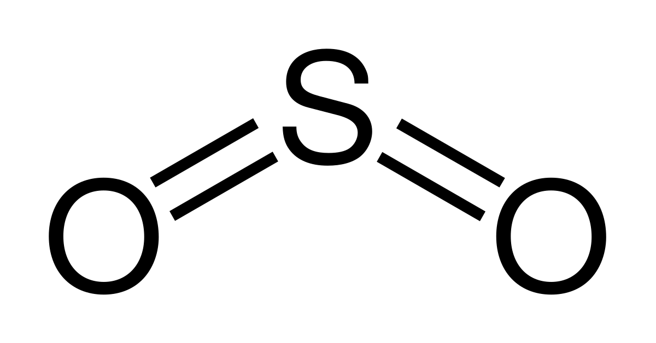
E220 - Dioxid de sulf
Este un gaz incolor, utilizat drept conservant.
Previne degradările enzimatice şi de natură
bacteriană ale produselor.
Dioxidul de sulf de dizolvă în faza apoasă a
produsului; forma acidă rezultată din această reacţie este agentul activ.
Astfel este mult mai activ în produsele acide şi uşor acide. Este ineficient la pH neutru.
De asemenea acţionează ca agent oxidant, cu efect de albire. Este utilizat ca agent de albire în cazul făinii; în orice caz el oxidează culoarea (naturală) alimentelor, fapt care îi restrânge utilizarea.
El stabilizează vitamina C în produse şi previne decolorarea vinului.
Încălzirea elimină dioxidul de sulf din produs sub formă de gaz.
Doza maximă zilnică pentru E220 (Dioxid de sulf) este de 0.7 mg/kg.

Slide 3
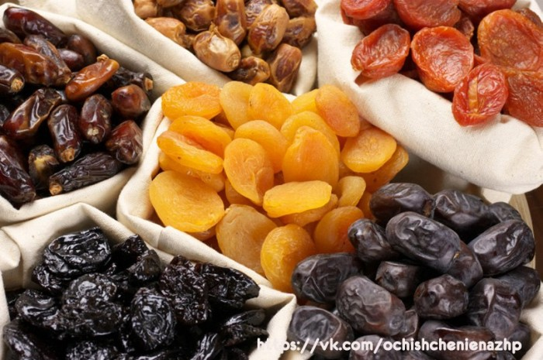
Majoritatea fructelor uscate, livrate pe piață, sînt prelucrate cu dioxid de sulf, notat pe ambalaj drept conservant E220. Acest conservant previne dezvoltarea microorganismelor în fructele
uscate, le permite să nu se
înnegrească, cu alte cuvinte,
le conferă un aspect apetisant
și sporește foarte mult
termenul de păstrare.
Însă dioxidul de sulf este un
compus foarte toxic. Efectele
adverse ale E-urilor sunt potentate
de cantitatea si regularitatea cu care
obisnuim sa consumam produsele alimentare in care sunt introduse.
Printre pericolele care pandesc organismul in urma consumarii e-urilor "periculoase" se numara: tumorile si cancerul. Acest conservant se gaseste in bauturi nealcoolice, alimente, sucuri de fructe, fructe conservate si preparate din acestea, vinuri, otet, bere, produse din cartofi.

Slide 4


Slide 5
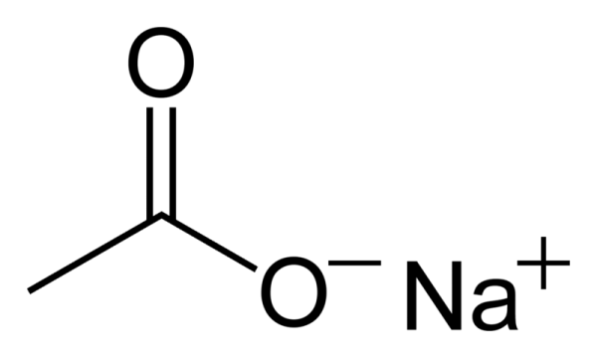
E250 –Nitrit de sodiu
Este frecvent utilizat cu rol dublu în produsele din carne (pastramă, șuncă etc.) pentru a păstra culoarea roșiatică a cărnii, și de asemenea pentru prevenirea dezvoltării bacteriilor producătoare de toxină botulinică.
Un supliment alimentar bine cunoscut care provoacă daune semnificative organismului - nitritul de sodiu, în formula chimică a produselor din carne este desemnat drept e250.
Este un conservant cu efect cancerigen
care poate declanșa dezvoltarea oncologiei.
Se găsește nu numai în carne, ci și în
produsele vinicole.
În exterior, este o pudră albă sau gălbuie inodoră, care are un gust acid.
Cu o igroscopicitate bună, este solubil în mod productiv în apă și poate provoca subsidența unor cristale ca precipitat.
Pe lângă industria alimentară, această substanță este utilizată și în alte domenii ale vieții umane. De exemplu, în medicină, este utilizat pentru tratarea otrăvirii cu cianură, precum și a unui vasodilatator și ca medicament pentru bolile tractului respirator.

Slide 6
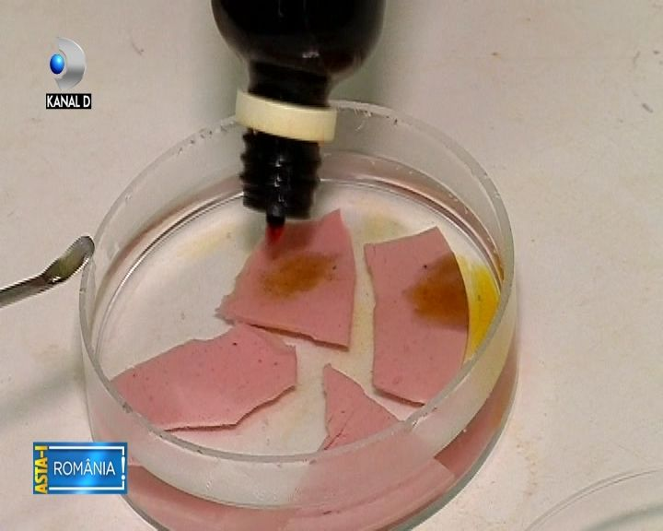
Cantitate max zilnica permisa/corp: 0,06 mg/kg .
Este un conservant care oferă mâncării o culoare bogată și de durată.

Slide 7
E251 – Nitrat de sodiu
Nitratul de sodiu este un conservant alimentar ce se poate obţine prin extragere din minerale sau prin sinteză chimică.
Se foloseste nitrat de sodiu atunci când se doreşte inhibarea bacteriei Clostridium Botulinum (de multe ori împreună cu alți conservanți precum E 249 și E 252).
Nitratul de sodiu se mai foloseşte şi pentru fixarea culorii produselor din carne şi peşte, făcându-le să pară mai proaspete.

Slide 8
Efectele consumului de alimente ce conţin nitrat de sodiu (E 251)
Nitratul de sodiu este toxic prin faptul că în alimente o mică parte se transformă în nitrit de sodiu. Nitritul de sodiu reacţionează cu proteinele şi formează substanţe cancerigene numite nitrozamine.
Multe studii leagă aceste substanţe de creşterea incidenţei cancerului, în special în cazul cancerului la stomac.
Alimente în care este prezent nitratul de sodiu (E 251)
Nitratul de sodiu se găseşte în alimente ca: bacon, salam, carne afumată, cârnati, salata verde, spanac, morcovi, cartofi etc.

Slide 9
Consecinţele consumului de alimente şi apă cu un conţinut ridicat de nitrat de sodiu pot fi urmatoarele: albăstrirea buzelor şi pielii, oboseală, dureri de cap, ritm cardiac crescut, apariţia bolilor de inimă şi a diabetului de tip 2, etc.
Vitaminele E şi C împiedică formarea nitrozaminelor în alimentele ce conţin nitrat de sodiu.
Femeile însărcinate nu trebuie să consume alimente ce conţin nitrat de sodiu pentru că nitriţii formati pot traversa placenta şi astfel methemoglobina formată în sângele copilului poate duce la oxigenarea ineficientă a acestuia.
Cantitate max zilnica permisa/corp: 3,7mg/kg corp

Slide 10
E252 – Nitrat de potasiu
Adaosul alimentar E252 - unul dintre cei mai vechi conservanți, a fost folosit în Evul Mediu, lipsa frigiderelor a făcut nitratul de potasiu de neînlocuit.
Azotatul de potasiu este utilizat acum nu numai ca conservant, ci și ca îngrășământ mineral, în metalurgie și în industria electrovacuumului, în fabricarea prafului de pușcă și a sticlei pentru lentile.
Cantitate max zilnica permisa/corp: 3,7mg/kg corp .

Slide 11
E252 nu aduce în sine, ci suprimă dezvoltarea bacteriilor care provoacă botulism. Cu toate acestea, și răul de la el poate fi semnificativ - nitrații din organism sunt transformați în nitriți și aceștia, la rândul lor, au proprietăți carcinogene, pot fi dăunători pentru sistemul reproducător.
Prin urmare, în timpul utilizării prelungite chiar în cantități mici, pot să apară slăbiciune, amețeală, greață, anemie, dureri abdominale, aritmie, tulburări psihice, orientarea în spațiu, inflamații ale rinichilor.
În acest caz, din conservanții grupului său, nitratul de potasiu este unul dintre cele mai inofensive, deoarece el însuși nu conține nitriți.

Slide 12
De asemenea, se folosește nitrat de potasiu:
- în producția de sticlă,
- la fabricarea combustibilului rachetelor,
- ca una dintre componentele prafului de pușcă,
- ca îngrășământ,
- în pastele de dinți preventive.

Slide 13
Bibliografie
http://materiale.pvgazeta.info/utilizator-135/conservantul-e252-nitrat-de-potasiu-sau-nitrat-de.html
https://rum.activehealthrt.com/e-252-pishhevaja-dobavka.php
http://cesamancam.ro/nitrat-de-sodiu-e-251.html
https://www.infocons.ro/ro/i-nitrit-de-sodiu-e250-stiti-ce-reprezinta-MjA1ODItMQ.html
http://e.slabute.ro/e220-dioxid-sulf.html

